Slide 1

김대희 오용석 정세훈
DA공모전대회

Slide 2
5.ERD 설계 ( DA# )
1.팀원명단 & 작업기간
DA공모전대회
INDEX
4.ERD 설계 ( ERWIN )
2.요구사항 정의서
3.데이터 요구분석서

Slide 3
프로젝트 설명 및 작업기간
PPT에 모든 내용이 있지 않으며, 자세한 내용은 팀원들의 GitHub를 통해 확인할 수 있습니다.
김대희 : https://github.com/StiKuan/PortFolio
오용석 : https://github.com/ysoh1113/2017DBGuide
정세훈 : https://github.com/ssehuun/DB_contest
작업기간 :
2017.06.28 ~ 2017.09.06

Slide 4
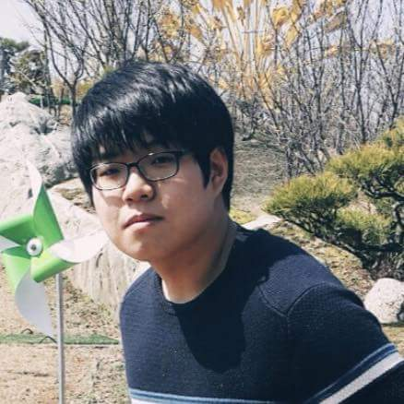
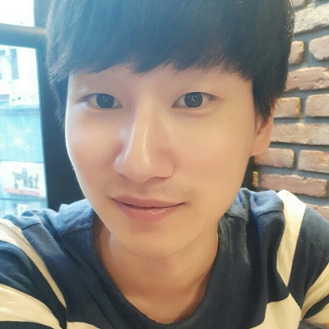

팀원명단
.
김대희
오용석
정세훈
요구사항 분석서
데이터 표준정의서
ERD 설계
요구사항 분석서
데이터 표준정의서
ERD 설계
요구사항 분석서
데이터 표준정의서
ERD 설계

Slide 5
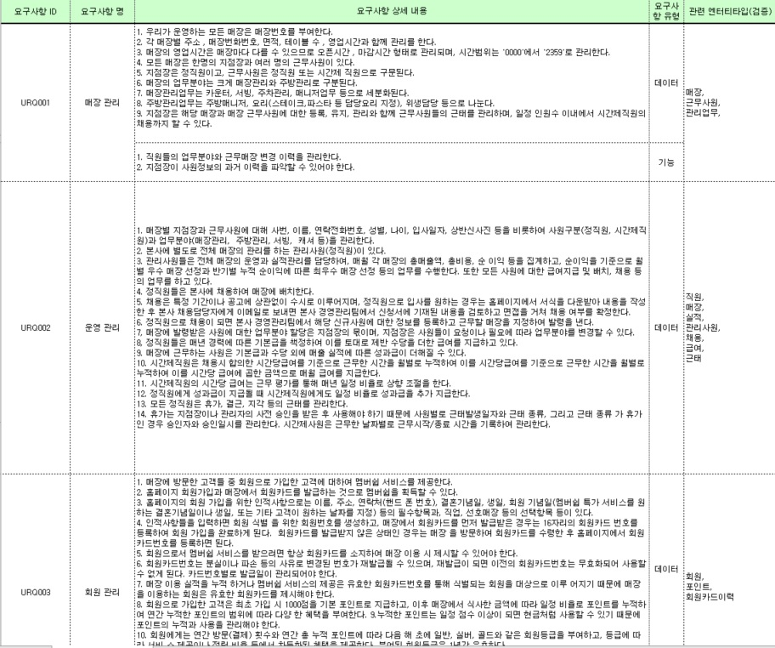
요구사항 정의서
세부내용 (1)
자유롭게 내용을 구성해보세요.

Slide 6
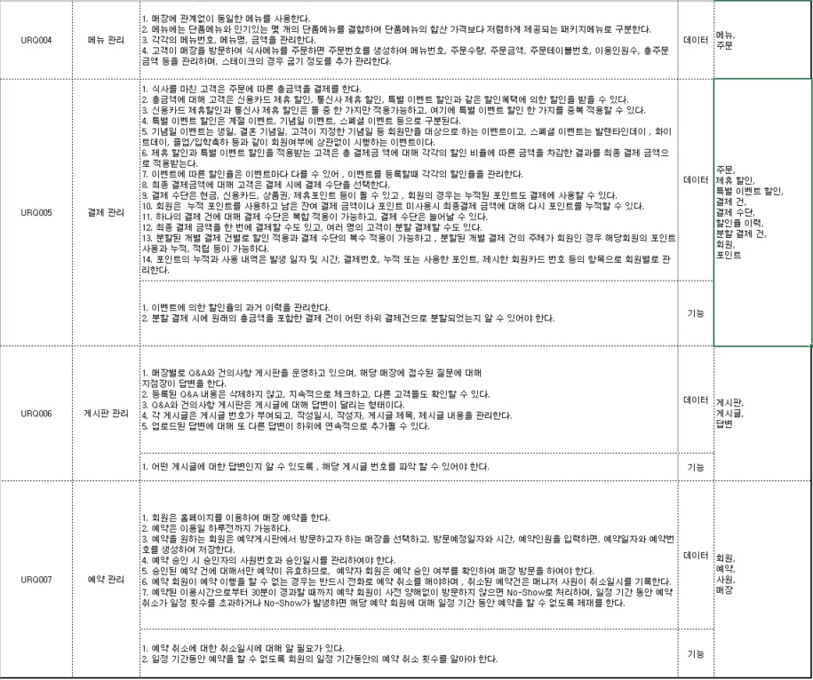
요구사항 정의서
세부내용 (2)
자유롭게 내용을 구성해보세요.

Slide 7
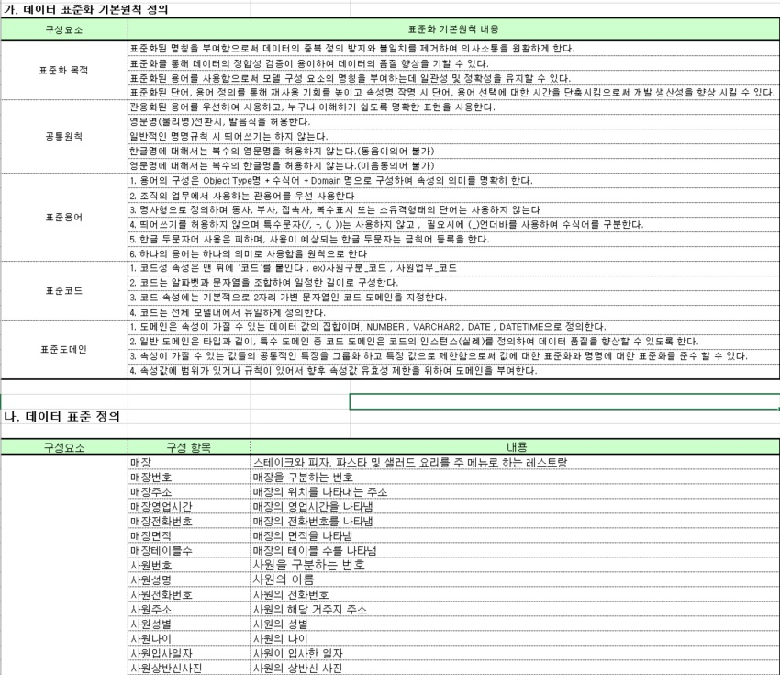
데이터 표준 정의서
세부내용 (1)
자유롭게 내용을 구성해보세요.

Slide 8
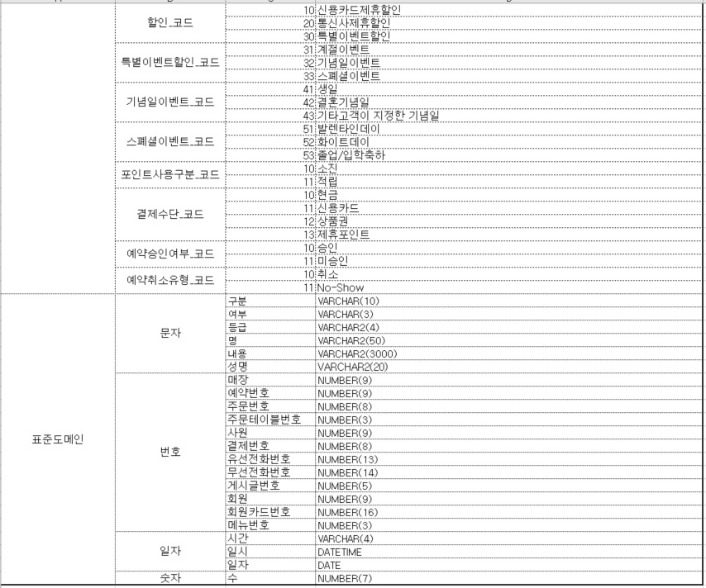
데이터 표준 정의서
세부내용 (2)
자유롭게 내용을 구성해보세요.

Slide 9
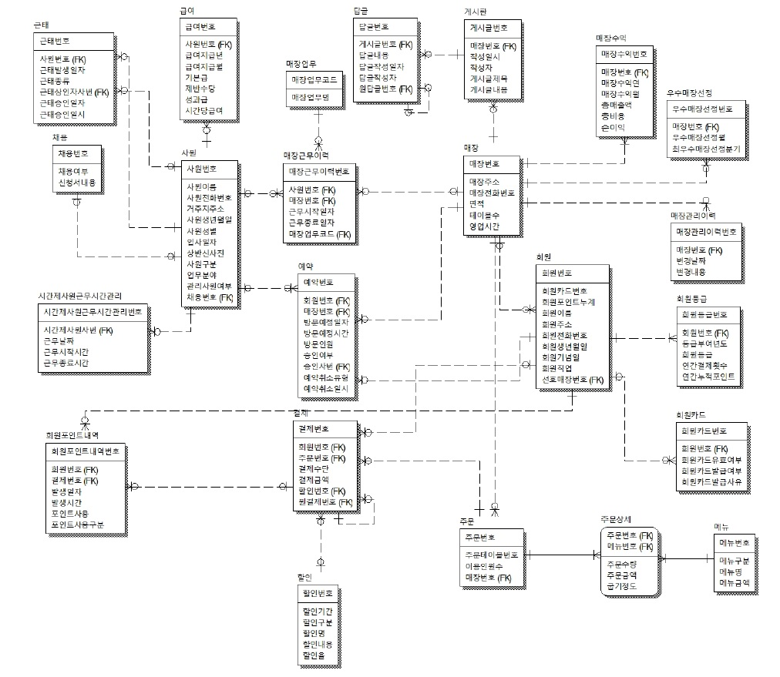
ERD 논리 설계서
ERWIN
자유롭게 내용을 구성해보세요.

Slide 10
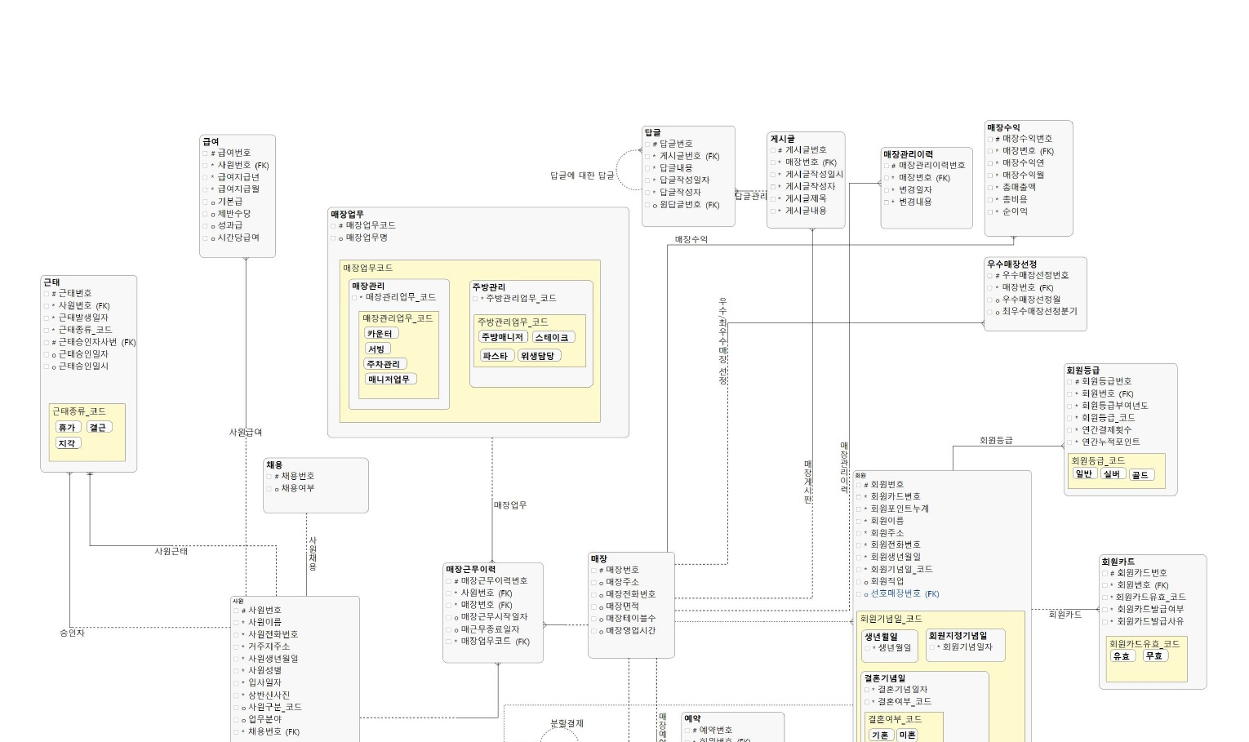
ERD 논리 설계서
DA# - (1)
자유롭게 내용을 구성해보세요.

Slide 11
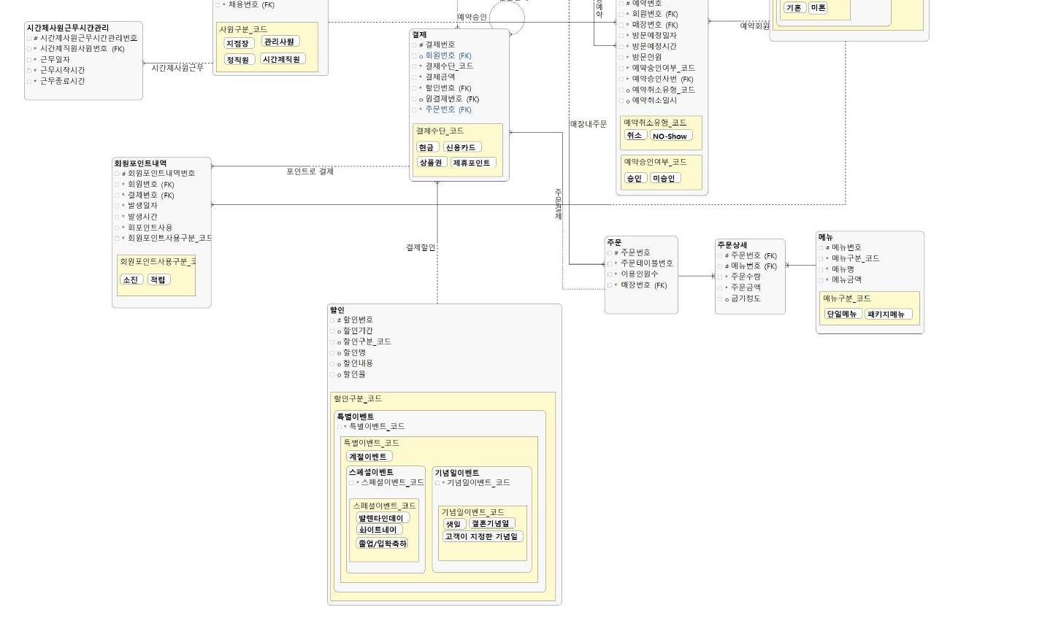
ERD 논리 설계서
DA# - (2)
자유롭게 내용을 구성해보세요.

Slide 12
Thank You !
Q&A

